Slide 1

스마트인재개발원(사)
Kaggle 경진대회
SW캠프과정 대상(서울캠퍼스, 광주동구캠퍼스)

Slide 2
목차
Kaggle 대회 입장
Kaggle 대회 참여하기
Kaggle Project Team 구성하기
Data 다운로드
Submission File 제출하기
등수 확인하기
Final Data 선택하기 (10개)
분석과정 PPT 만들기
PPT 및 소스코드 제출하기
참여기간 및 대회 시상

Slide 3
1. Kaggle 대회 입장
전자 상거래 물품 배송 예측 (분류)
제 시간에 물건이 배송되었는가?
https://www.kaggle.com/t/8e2675d191934a948c862f139867fef6
위 링크를 통해서만 대회 참여가능(외부 참여 제한)

Slide 4
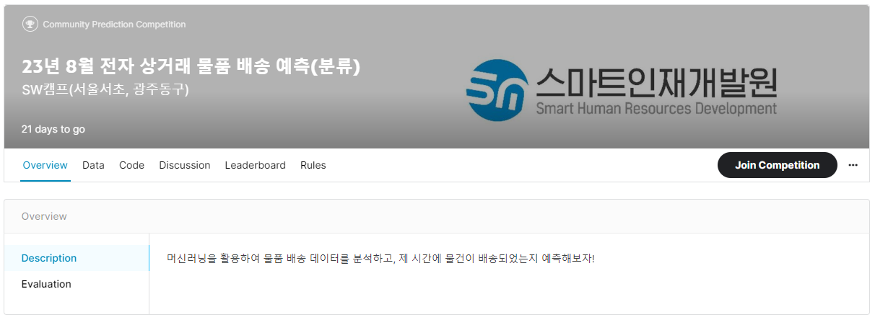
2. Kaggle 대회 참여하기
대회를 참여하기 위해
Join Competition 클릭

Slide 5
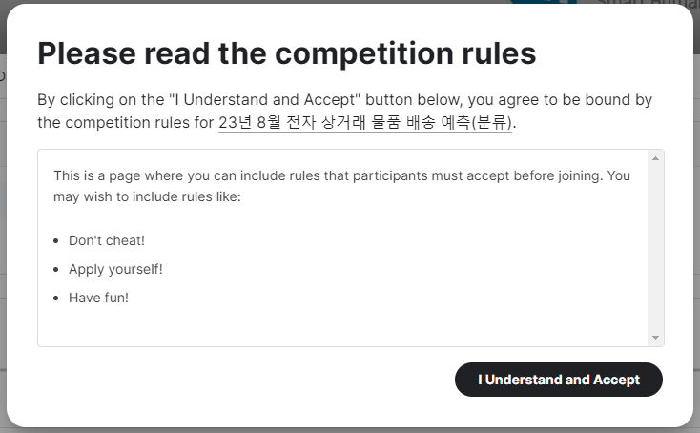
2. Kaggle 대회 참여하기
I Understand and Accept 클릭

Slide 6
3. Kaggle Project Team 구성하기
팀명은 과정 구분을 위해
지역구분 키워드_팀명 으로 만들어주세요.
ex) 서울 Ace팀 → S_Ace
ex) 광주 Ace팀 → G_Ace
<과정구분 키워드>
서울 : S , 광주 : G

Slide 7
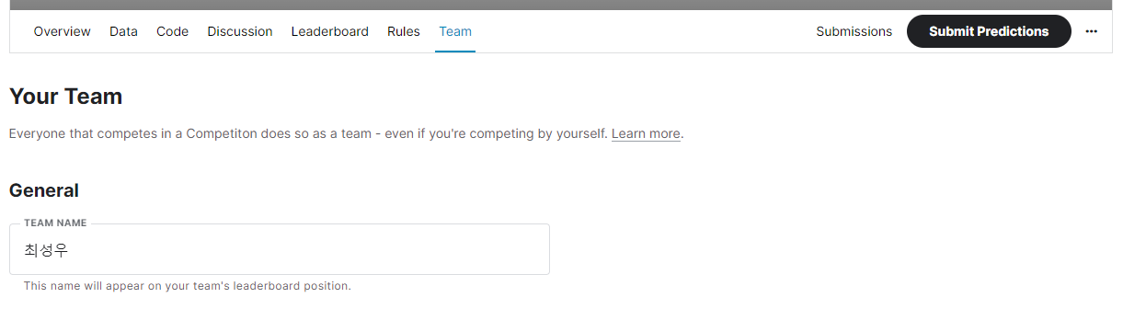
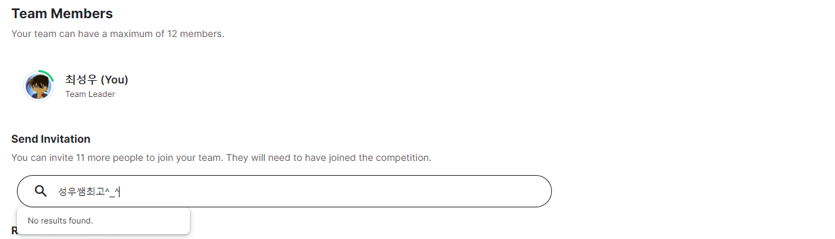
3. Kaggle Project Team 구성하기
(1) Team 메뉴 클릭
(2) 팀장님이 TEAM 이름 입력
(3) Team으로 구성될 사용자의 아이디를 입력(한 명이 초대를 수락해야 다음 사람 초대 가능)

Slide 8
3. Kaggle Project Team 구성하기

Slide 9
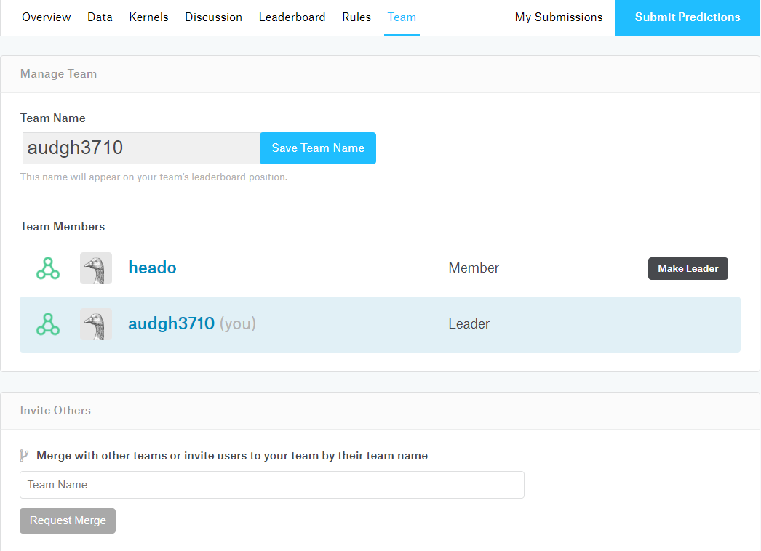
3. Kaggle Project Team 구성하기
원하는 member가 잘 추가
되었는지 확인
팀원들이 수락을 해야만 팀장님이 확인가능
※ 주의 : 팀원들은 반드시 본인 팀이 맞는지 다시 한번 확인해주세요! 팀 탈퇴가 불가능합니다!
(잘못 승인했을 경우 아이디 새로 만들어야 함)

Slide 10
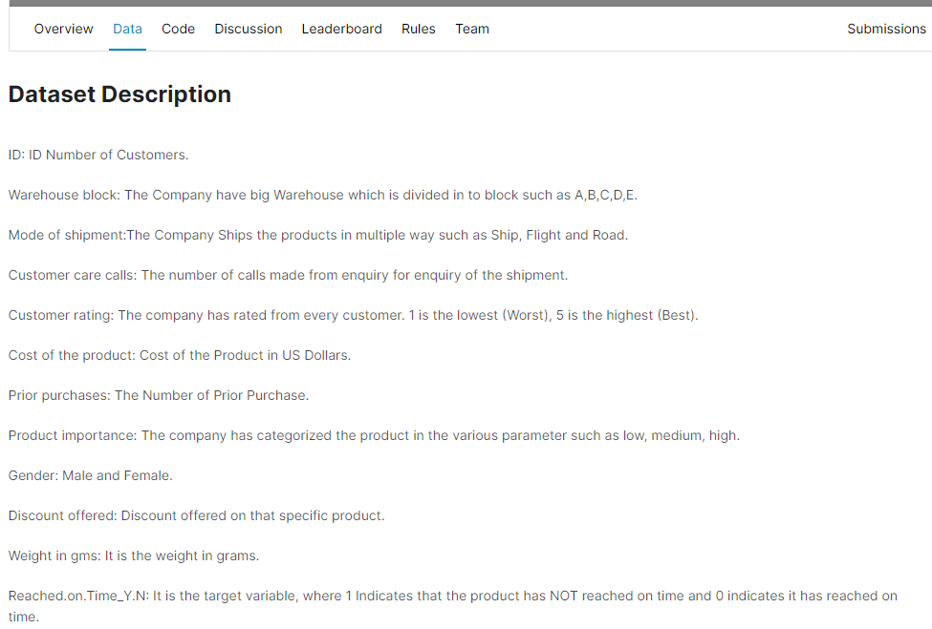
4. Data Download
Data 메뉴 클릭
← 데이터 내부 컬럼 설명

Slide 11
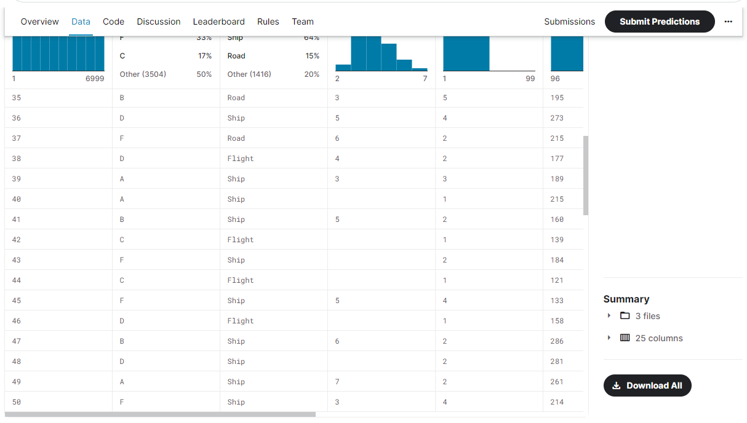
4. Data Download
데이터 다운로드

Slide 12
분석 시작!!!

Slide 13
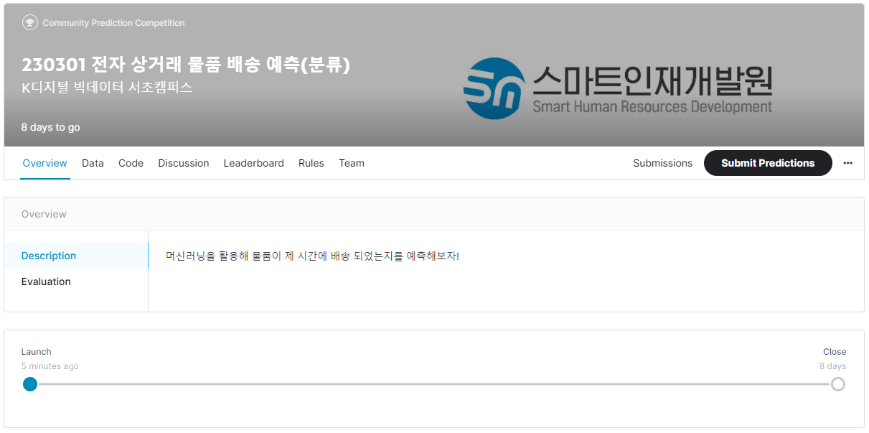
5. Submission File 제출하기
Submit Predictions 클릭

Slide 14
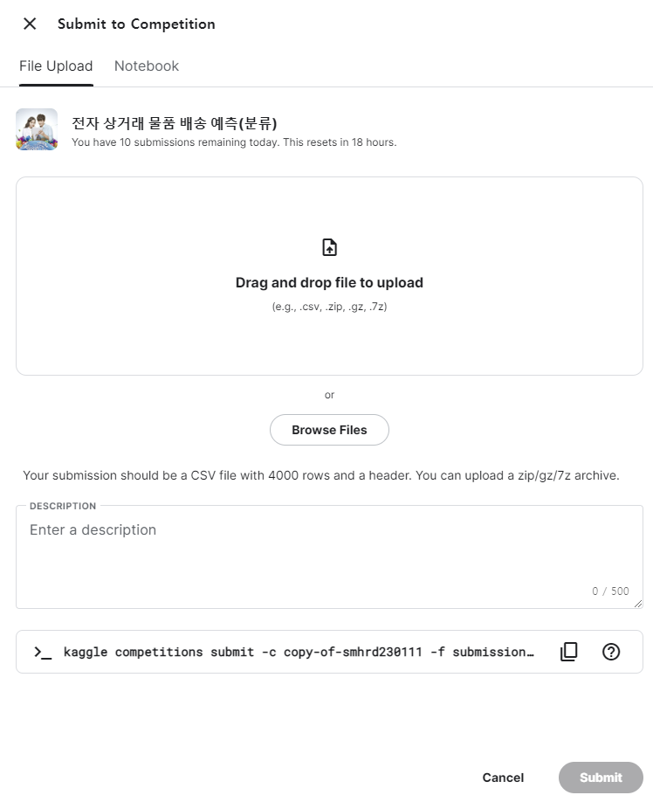
5. Submission File 제출하기
Upload 남은 횟수 확인
(팀 당 하루 10개만 업로드 가능)
데이터 Upload 하기
제출하기

Slide 15
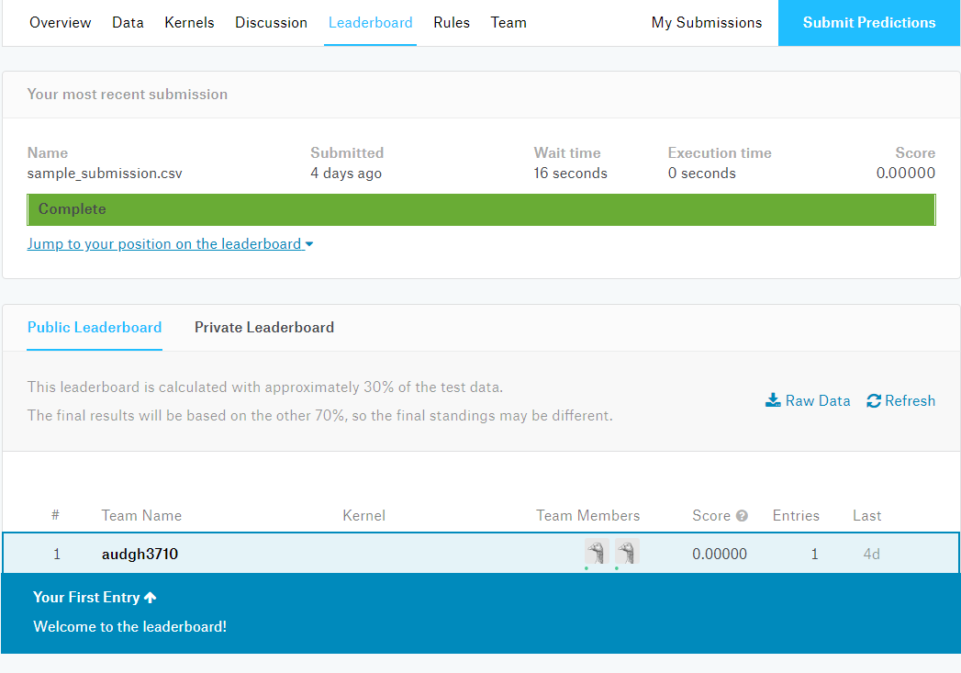
6. 등수 확인하기
점수 확인 (Leaderboard)
Public과 Private 점수에
대한 설명은 아래
슬라이드 메모 참조
Upload한 데이터 점수
현재 우리팀 등수 및 점수
Notes:
대회 결과에는 public과 private 2개가 존재합니다.
‘public’은 ‘70%의 데이터’만 가지고 점수를 매겨 Leaderboard에 보여줍니다.(즉 대회가 끝나기 전 Leaderboard에 보여지는 점수는 70%만 보여짐)
‘private’에 올라간 데이터의 점수는 보여주지 않으며 public에서 보여준 70%를 제외한 나머지 ’30%데이터’를 가지고 있습니다.
실제 대회가 종료 되면 최종 점수가 측정이 되는데 보이지 않았던 private데이터까지 감안하여 ‘최종 점수’를 측정하고 등수를 발표합니다.

Slide 16
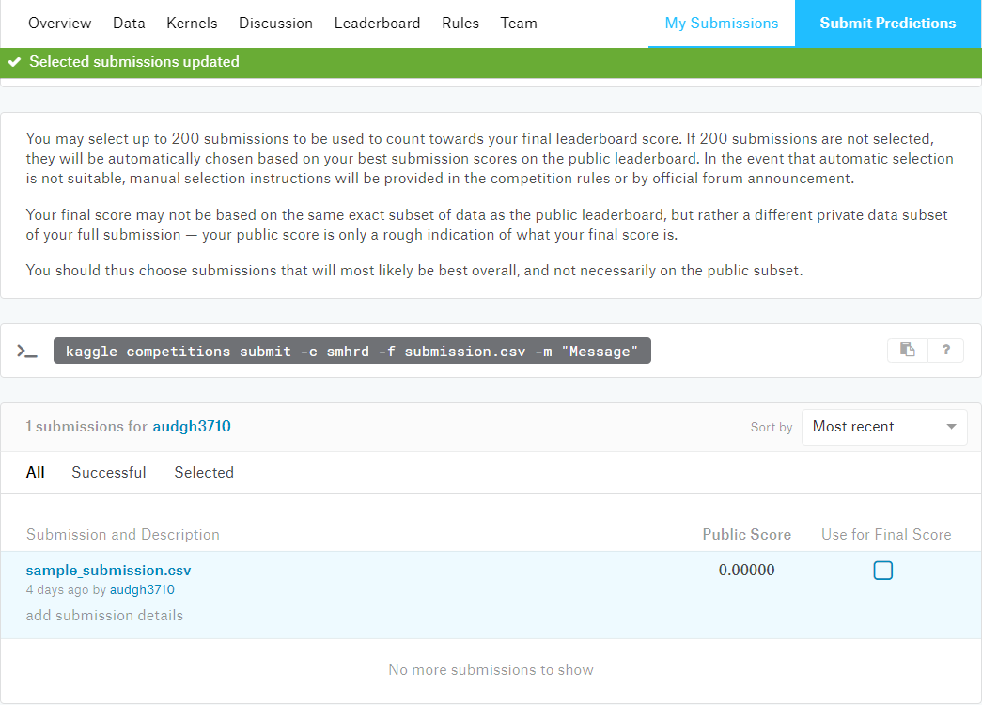
7. Final Data 선택하기 (10개)
Final Data를 선택에 대한
설명은 아래 슬라이드
메모 참조
최종 결과에 반영될 데이터를 체크(최대 10개)
Notes:
대회가 종료되면 올렸던 데이터를 전부를 순위에 반영하는게 아니라 ‘선택한 데이터’만 보고 등수를 매깁니다.
최종 결과 선택은 10개만 할 수 있으며 선택하는 방법은 위의 그림을 참조하시면 됩니다.
만약 선택하지 않았을 경우 상위점수 10개가 자동으로 선택됩니다.

Slide 17

7. Final Data 선택하기 (10개)
체크 되었는지 확인

Slide 18
8. 분석과정 PPT 만들기
데이터 분석을 진행한 순서를 포함해
결과 PPT 만들기
가장 좋은 성능을 보였던 분석방법을 선택하여 간단한 PPT 제작
결과물을 제출해야 수상 가능!!
모든 과정 대회 종료 후 타 과정에 공유 예정

Slide 19
9. PPT 및 소스코드 제출하기
test@smhrd.or.kr
분석한 소스코드, PPT 제출
제목 : Kaggle_서울or광주(팀명)
대회 참여 종료 후 1주일 이내 제출
Notes:
분석 결과 PPT 및 주피터 노트북(소스코드) 제출
부정행위 방지 및 타 과정에 공유를 목적으로 함

Slide 20
10. 참여기간 및 대회 시상
<참여기간>
- 서울 과정 : 23.08.04 ~ 08.11(~PM11:59)
- 광주 과정 : 23.08.18 ~ 08.25(~PM11:59)
<시상>
- 최우수팀 시상! (상장과 소정의 부상 수여)
- 우수팀 시상! (상장과 소정의 부상 수여) - 우승 반 간식 지원!(반 전체 평균점수로 결정)
Notes:
부상 및 간식은 담임선생님 재량!!

